Slide 1
Областной союз «ФЕДЕРАЦИЯ ПРОФСОЮЗОВ УЛЬЯНОВСКОЙ ОБЛАСТИ»
Оздоровление
членов профсоюзов Ульяновской области
Презентация

Slide 2
Областной союз «ФЕДЕРАЦИЯ ПРОФСОЮЗОВ УЛЬЯНОВСКОЙ ОБЛАСТИ»
Областной союз «ФЕДЕРАЦИЯ ПРОФСОЮЗОВ УЛЬЯНОВСКОЙ ОБЛАСТИ»
«Губернаторская» программа оздоровления членов профсоюзов (Постановление Правительства УО №152-П)
Программа оздоровления Федерации профсоюзов Ульяновской области
(скидка 30%)
ФНПР «Профкурорт»
(скидка до 20% по
России и ближнему зарубежью)
Льготное оздоровление членов профсоюзов Ульяновской области

Slide 3
Областной союз «ФЕДЕРАЦИЯ ПРОФСОЮЗОВ УЛЬЯНОВСКОЙ ОБЛАСТИ»
Областной союз «ФЕДЕРАЦИЯ ПРОФСОЮЗОВ УЛЬЯНОВСКОЙ ОБЛАСТИ»
ПРОГРАММА «-30%»
ОЗДОРОВЛЕНИЕ ЧЛЕНОВ ПРОФСОЮЗОВ И
ЧЛЕНОВ ИХ СЕМЕЙ

Slide 4
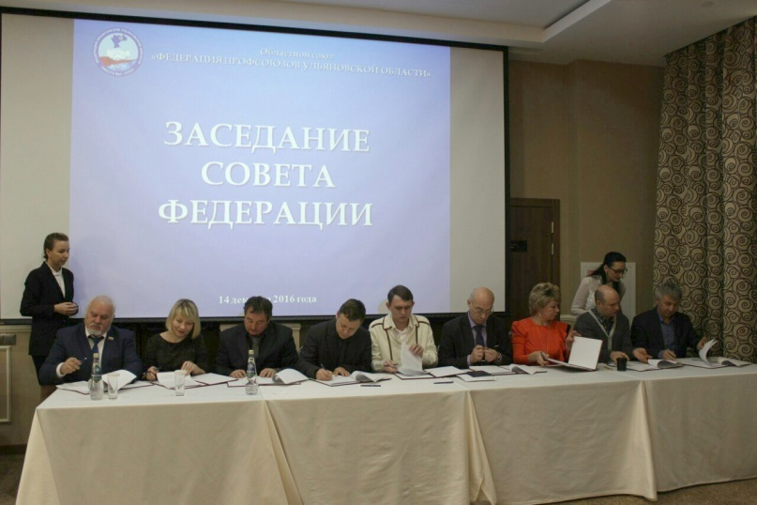
Областной союз «ФЕДЕРАЦИЯ ПРОФСОЮЗОВ УЛЬЯНОВСКОЙ ОБЛАСТИ»
30%
Итиль
Радон
Солнечная поляна
Прибрежный
Белый Яр
Сосновый бор
(г. Димитровград)
Сосновый бор
(р.п. Вешкайма)
СРЦ им. Чучкалова
(с. Ундоры)
Волжские просторы
(г. Новоульяновск)
СКИДКА
для членов профсоюзов и членов их семей
на отдых и лечение в 9 санаториях
Июль 2015 г.
Федерация профсоюзов заключила Соглашение о сотрудничестве
с санаториями Ульяновской области
Декабрь 2016 г.
Соглашение пролонгировано на 2017-2018 гг.

Slide 5
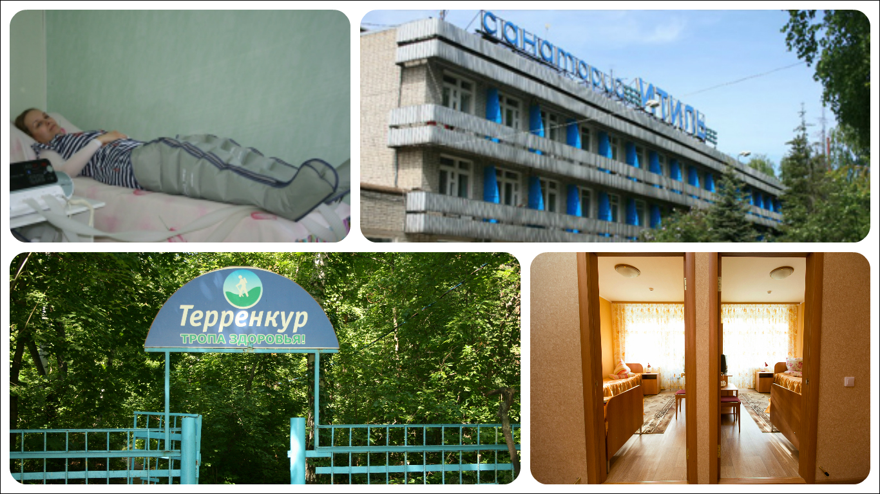
Областной союз «ФЕДЕРАЦИЯ ПРОФСОЮЗОВ УЛЬЯНОВСКОЙ ОБЛАСТИ»
Областной союз «ФЕДЕРАЦИЯ ПРОФСОЮЗОВ УЛЬЯНОВСКОЙ ОБЛАСТИ»
ИТИЛЬ
Многопрофильный лечебный профиль (за исключением эндокринологии)
Методы лечения:
Климатолечение;
Бальнеологическое;
Теплолечение;
Массаж;
Галотерапия;
Гипокситерапия;
Ингаляции;
Гирудотерапия;
Озонотерапия;
Сауна, лечебный бассейн, инфракрасная кабина, фитобочки
Адрес: г. Ульяновск, ул. Оренбургская, д. 1
Контакты: (8422) 27-83-90
Сайт: www.itilsanatorium.ru

Slide 6
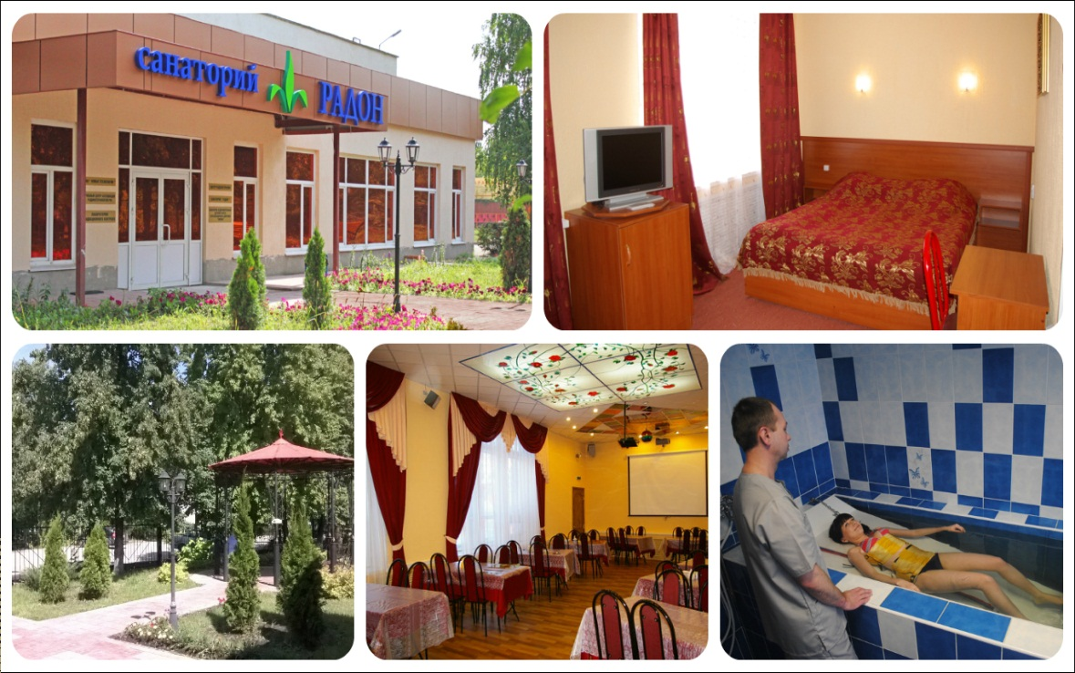
Областной союз «ФЕДЕРАЦИЯ ПРОФСОЮЗОВ УЛЬЯНОВСКОЙ ОБЛАСТИ»
Областной союз «ФЕДЕРАЦИЯ ПРОФСОЮЗОВ УЛЬЯНОВСКОЙ ОБЛАСТИ»
РАДОН
Многопрофильный лечебный профиль
Методы лечения:
Радонолечение;
Бальнеолечение;
Аппаратная физиотерапия;
Спелеотерапия;
Галокамера;
Массаж;
Пневмомассажная камера;
Криосауна;
Гирудотерапия;
Иглорефлексотерапия;
Подводное вытяжение позвоночника
Адрес: г. Ульяновск, ул. Оренбургская, д. 5А
Контакты: (8422) 52-02-02
Сайт: www.radon-nt.com

Slide 7
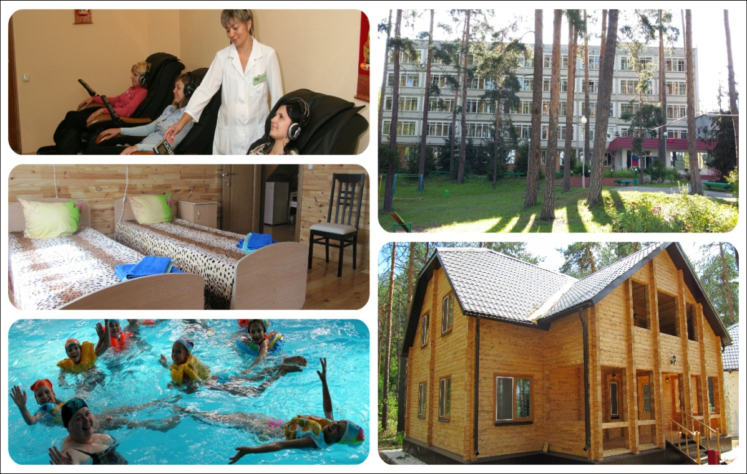
Областной союз «ФЕДЕРАЦИЯ ПРОФСОЮЗОВ УЛЬЯНОВСКОЙ ОБЛАСТИ»
Областной союз «ФЕДЕРАЦИЯ ПРОФСОЮЗОВ УЛЬЯНОВСКОЙ ОБЛАСТИ»
СОСНОВЫЙ БОР
Многопрофильный лечебный профиль
Методы лечения:
Физиотерапевтическое лечение (гальванизация, лазеротерапия, ДМВ-терапия, УВЧ- и СВЧ-терапия, электросон, электрофорез);
Водолечение (лечебные ванны, плавание)
Функциональная диагностика (ЭКГ, УЗИ, суточный мониторинг давления и кардиограммы)
Адрес: г. Димитровград, ул. Куйбышева,
д. 335
Контакты: (84235) 48-0-48
Сайт: www.sobo-dim.ru

Slide 8
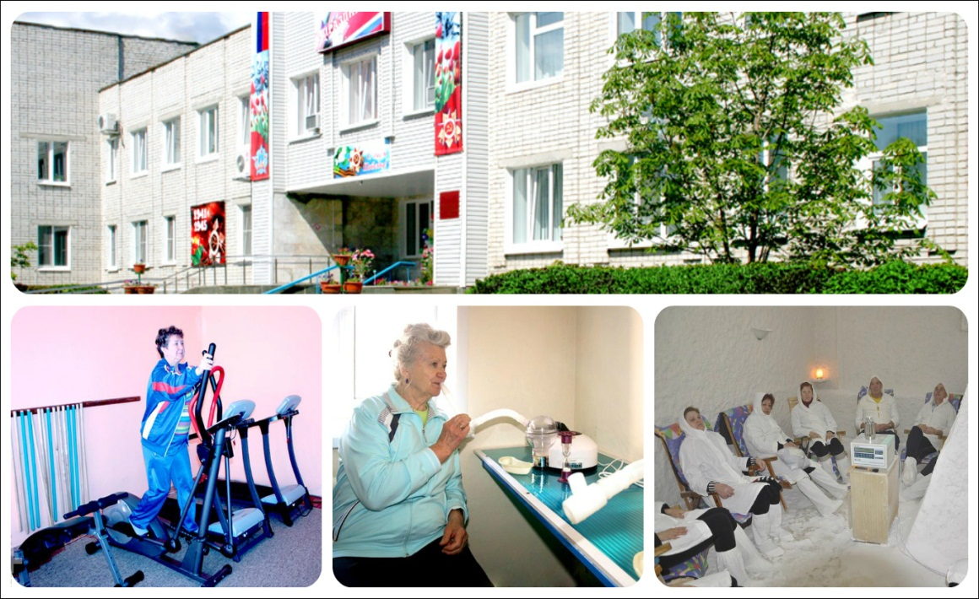
Областной союз «ФЕДЕРАЦИЯ ПРОФСОЮЗОВ УЛЬЯНОВСКОЙ ОБЛАСТИ»
Областной союз «ФЕДЕРАЦИЯ ПРОФСОЮЗОВ УЛЬЯНОВСКОЙ ОБЛАСТИ»
СРЦ ИМ. ЧУЧКАЛОВА
Многопрофильный лечебный профиль
Методы лечения:
Гирудотерапия;
ВЛОК;
Водолечение;
Физиотерапевтическое лечение;
Галокамера;
Ручной массаж;
ЛФК;
Аэрофитотерапия.
Адрес: с. Ундоры
Контакты: (84254) 61-7-65
Сайт: www.ulorc.ru

Slide 9
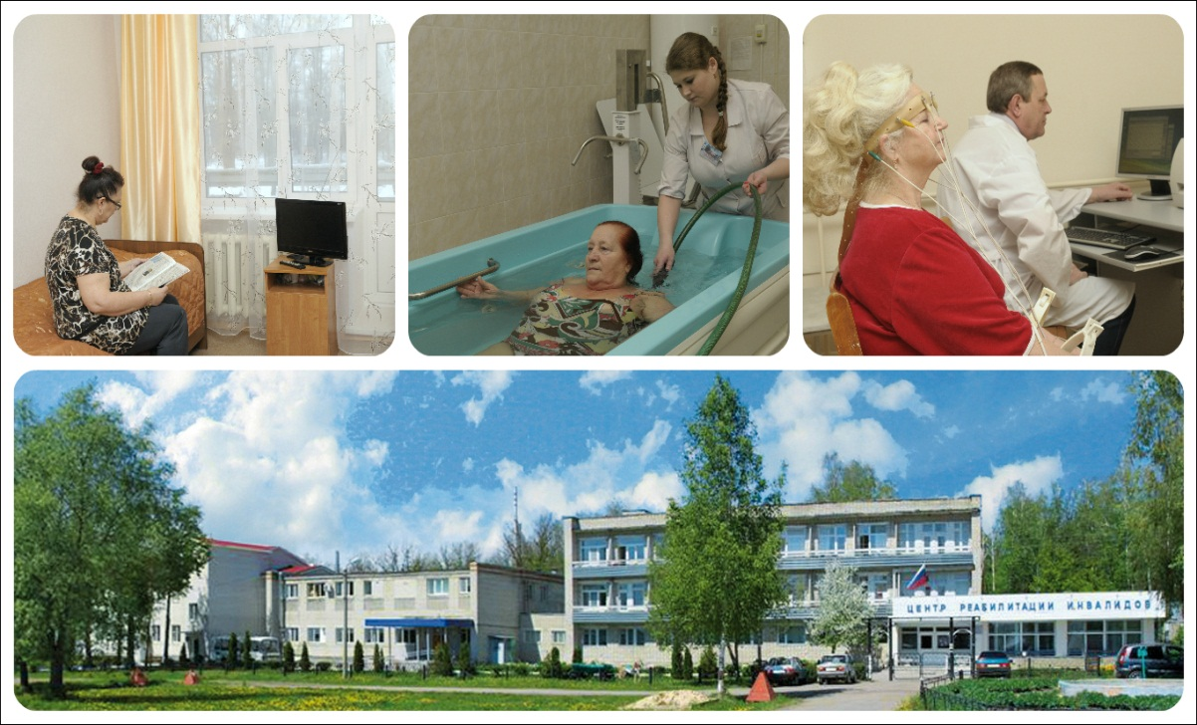
Областной союз «ФЕДЕРАЦИЯ ПРОФСОЮЗОВ УЛЬЯНОВСКОЙ ОБЛАСТИ»
Областной союз «ФЕДЕРАЦИЯ ПРОФСОЮЗОВ УЛЬЯНОВСКОЙ ОБЛАСТИ»
СОСНОВЫЙ БОР
Многопрофильный лечебный профиль (+ профзаболевания)
Методы лечения:
Грязелечение;
Теплолечение;
Водолечение;
Физиотерапевтическое лечение;
Галокамера;
Ручной массаж;
Ингаляторий;
Функциональная диагностика;
Стоматологический кабинет;
Фитобочка;
Радоновые ванны.
Адрес: р.п. Вешкайма
Контакты: (84243) 2-12-81
Сайт: www.ogauso-sosnovyibor.ru

Slide 10
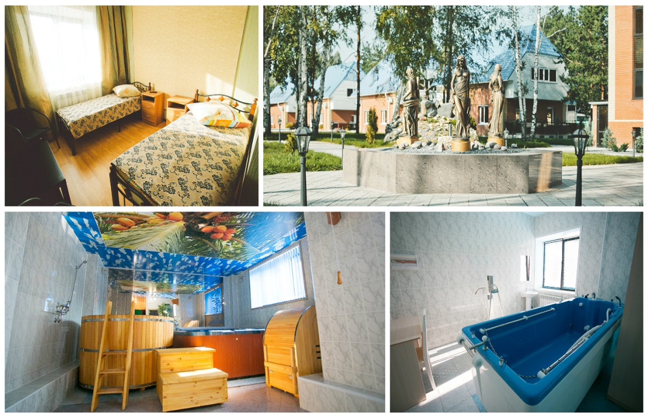
Областной союз «ФЕДЕРАЦИЯ ПРОФСОЮЗОВ УЛЬЯНОВСКОЙ ОБЛАСТИ»
Областной союз «ФЕДЕРАЦИЯ ПРОФСОЮЗОВ УЛЬЯНОВСКОЙ ОБЛАСТИ»
СОЛНЕЧНАЯ ПОЛЯНА
Многопрофильный лечебный профиль
Методы лечения:
Подводное вытяжение позвоночника;
Физиолечение;
Водолечение;
Прессотерапия;
Сухие углекислые ванны;
Соляная пещера;
Кедровая бочка;
«Симбирцитовая дорожка»;
Массажи;
Кишечные процедуры.
Адрес: Чердаклинский район,
п. Лесная Быль
Контакты: (8422) 79-46-33
Сайт: www.spolyana73.ru

Slide 11
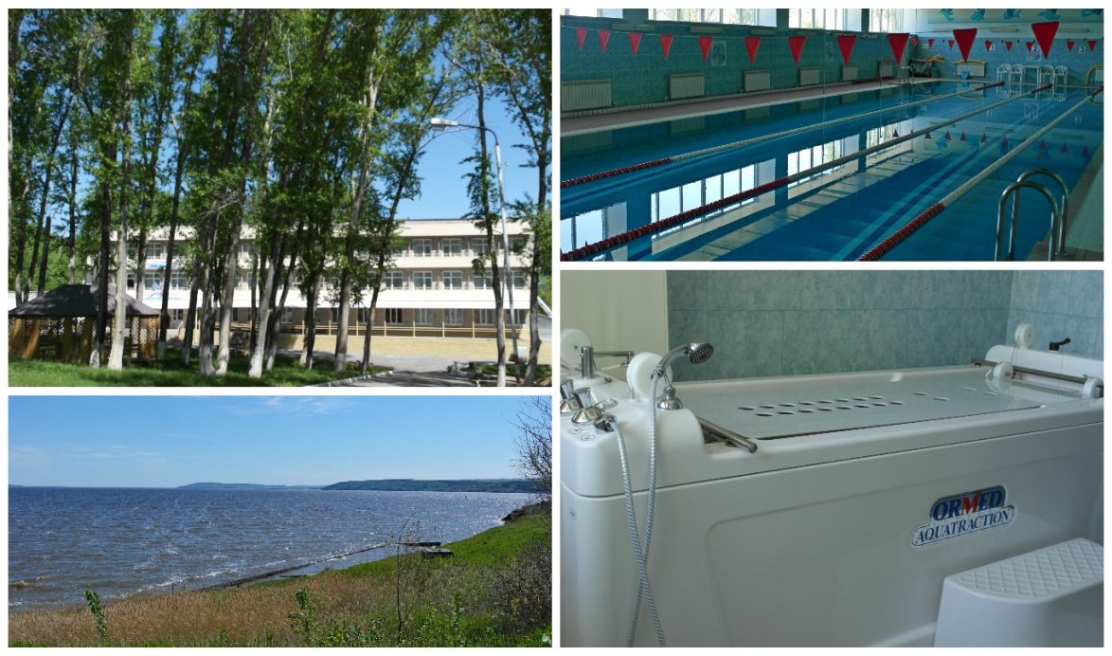
Областной союз «ФЕДЕРАЦИЯ ПРОФСОЮЗОВ УЛЬЯНОВСКОЙ ОБЛАСТИ»
Областной союз «ФЕДЕРАЦИЯ ПРОФСОЮЗОВ УЛЬЯНОВСКОЙ ОБЛАСТИ»
СОЦ «ВОЛЖСКИЕ ПРОСТОРЫ»
Многопрофильный лечебный профиль
Методы лечения:
Гидромассажные ванны;
Жемчужные ванны;
Углекислые ванны;
Фитотерапия;
Теплолечение;
Ручной массаж;
Ингаляторий;
Талассотерапия;
Ультразвуковая терапия;
Светотерапия;
Кедровая бочка;
Грязелечение.
Адрес: г. Новоульяновск,
ул. Комсомольская, 2А
Контакты: (84255) 7-15-50

Slide 12
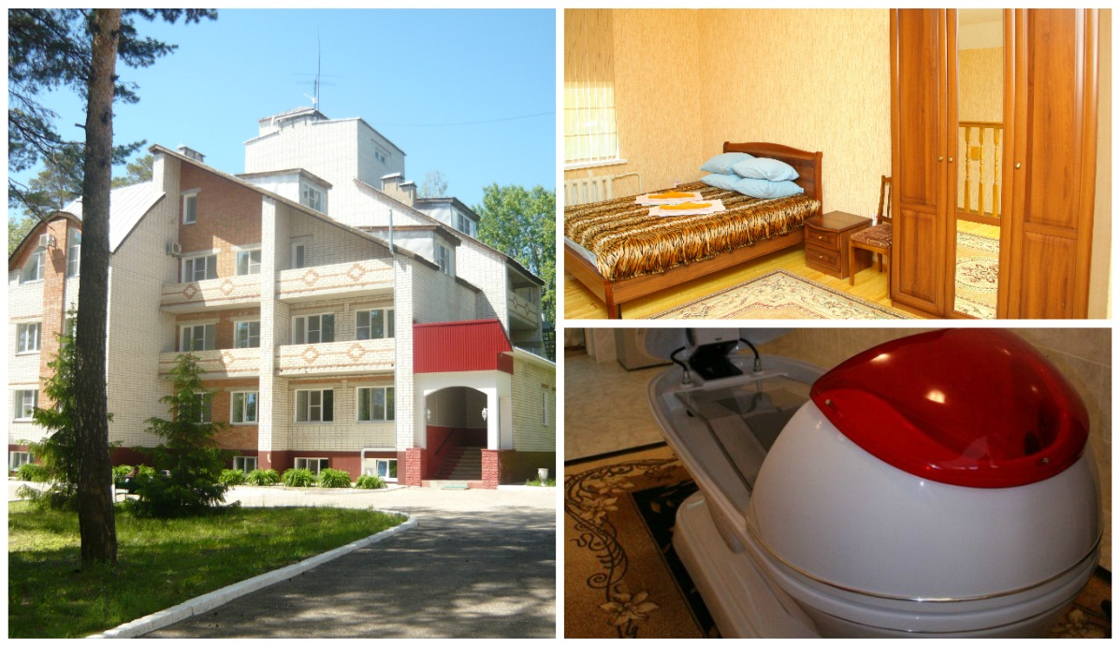
Областной союз «ФЕДЕРАЦИЯ ПРОФСОЮЗОВ УЛЬЯНОВСКОЙ ОБЛАСТИ»
Областной союз «ФЕДЕРАЦИЯ ПРОФСОЮЗОВ УЛЬЯНОВСКОЙ ОБЛАСТИ»
БЕЛЫЙ ЯР
Многопрофильный лечебный профиль
Методы лечения:
Внутритканевая электростимуляция;
Подводный массаж;
Спелеокамера;
Светоцветотерапия;
Гирудотерапия;
Терренкур;
Сенотерапия;
Сухие углекислые ванны.
Адрес: Чердаклинский район,
с. Старый Белый Яр
Контакты: (84231) 57-3-15
Сайт: www.ulkurort.ru

Slide 13
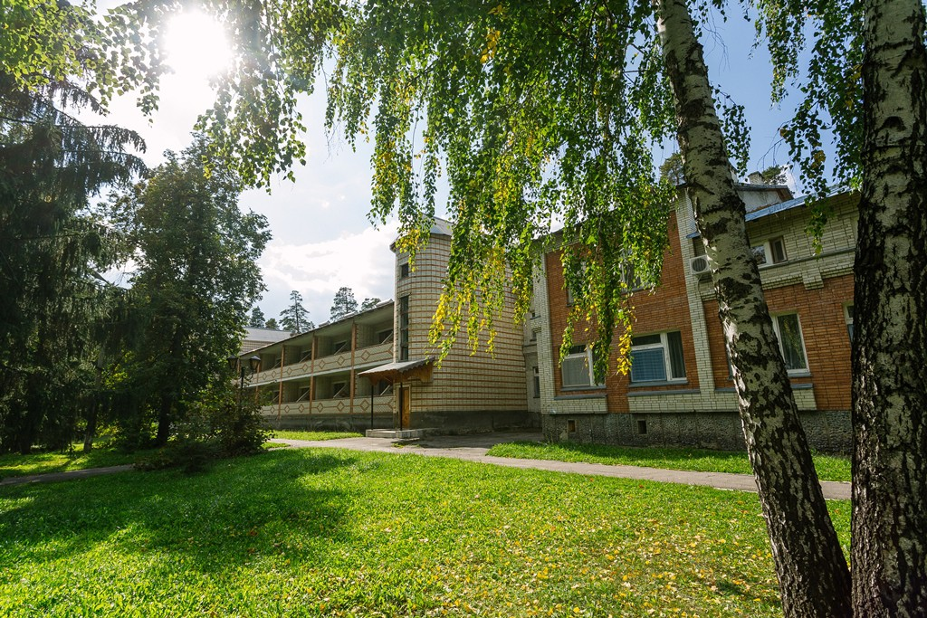
Областной союз «ФЕДЕРАЦИЯ ПРОФСОЮЗОВ УЛЬЯНОВСКОЙ ОБЛАСТИ»
Областной союз «ФЕДЕРАЦИЯ ПРОФСОЮЗОВ УЛЬЯНОВСКОЙ ОБЛАСТИ»
ПРИБРЕЖНЫЙ
Многопрофильный лечебный профиль
Методы лечения:
Суперпресная вода «Гремячий ключ»;
Кимериджская голубая глина Ундоровского происхождения;
Спелеокамера;
Грязелечение;
Гирудотерапия;
Терренкур;
Сенотерапия;
Климатолечение.
Адрес: Николаевский район,
п. Белое озеро
Контакты: (84247) 48-216
Сайт: www.ulkurort.ru

Slide 14
Областной союз «ФЕДЕРАЦИЯ ПРОФСОЮЗОВ УЛЬЯНОВСКОЙ ОБЛАСТИ»
Областной союз «ФЕДЕРАЦИЯ ПРОФСОЮЗОВ УЛЬЯНОВСКОЙ ОБЛАСТИ»
ПРОГРАММА «ГУБЕРНАТОРСКАЯ»
ОЗДОРОВЛЕНИЕ ЧЛЕНОВ ПРОФСОЮЗОВ УЛЬЯНОВСКОЙ ОБЛАСТИ

Slide 15
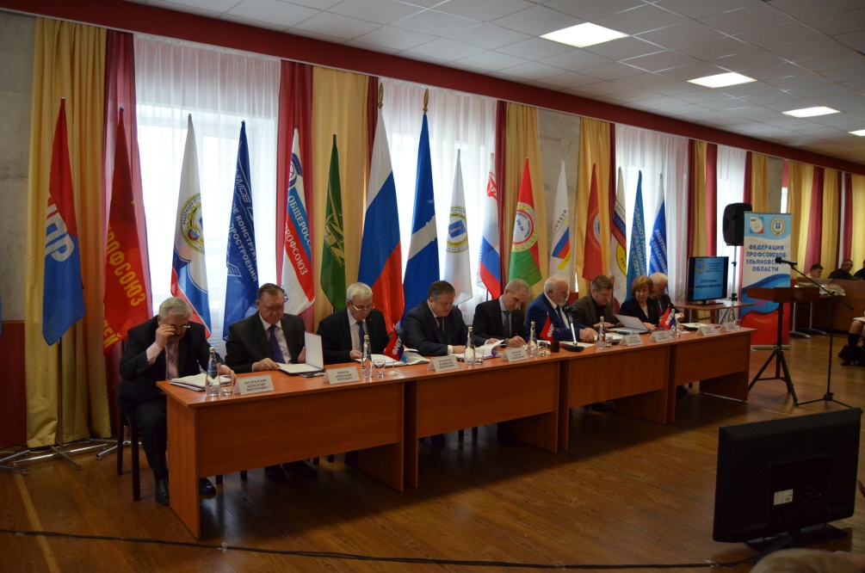
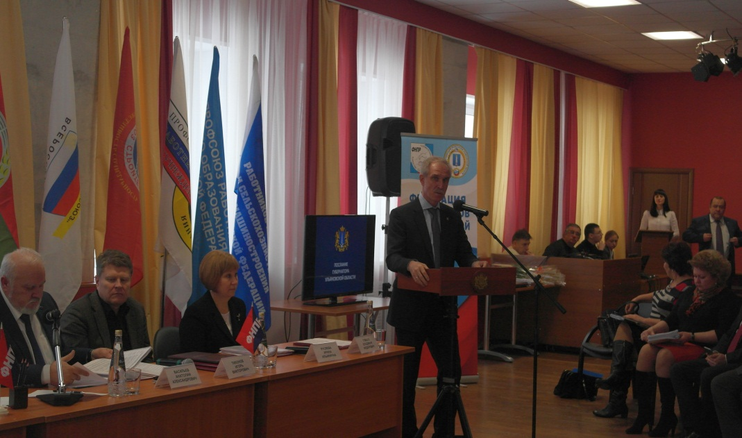
Областной союз «ФЕДЕРАЦИЯ ПРОФСОЮЗОВ УЛЬЯНОВСКОЙ ОБЛАСТИ»
Областной союз «ФЕДЕРАЦИЯ ПРОФСОЮЗОВ УЛЬЯНОВСКОЙ ОБЛАСТИ»
16 декабря 2015 г. – XXVIII отчётно-выборная конференция
Инициатива Губернатора Ульяновской области
С.И. Морозова
10 млн рублей
на оздоровление членов профсоюзных организаций Ульяновской области

Slide 16
Областной союз «ФЕДЕРАЦИЯ ПРОФСОЮЗОВ УЛЬЯНОВСКОЙ ОБЛАСТИ»
Областной союз «ФЕДЕРАЦИЯ ПРОФСОЮЗОВ УЛЬЯНОВСКОЙ ОБЛАСТИ»
Кто имеет право на оздоровление?
Член профсоюзной организации Ульяновской области
Профсоюзный стаж – не менее 3 лет
2
3
1
Право на оздоровление – не чаще 1 раза в 3 года

Slide 17
Областной союз «ФЕДЕРАЦИЯ ПРОФСОЮЗОВ УЛЬЯНОВСКОЙ ОБЛАСТИ»
Областной союз «ФЕДЕРАЦИЯ ПРОФСОЮЗОВ УЛЬЯНОВСКОЙ ОБЛАСТИ»
Условия оздоровления
Санатории Ульяновской области
Категория номера: «стандарт»
Время пребывания: 12 дней

Slide 18
Областной союз «ФЕДЕРАЦИЯ ПРОФСОЮЗОВ УЛЬЯНОВСКОЙ ОБЛАСТИ»
Областной союз «ФЕДЕРАЦИЯ ПРОФСОЮЗОВ УЛЬЯНОВСКОЙ ОБЛАСТИ»
Член профсоюза
Членская организация
ОС ФПУО
Федерация профсоюзов
Членская организация
ОС ФПУО
Информирует члена профсоюза о принятом решении
Подаёт заявление
Формирует сводный электронный реестр в течение
10 календарных дней
Передаёт реестр
в течение
10 календарных дней

Slide 19
Областной союз «ФЕДЕРАЦИЯ ПРОФСОЮЗОВ УЛЬЯНОВСКОЙ ОБЛАСТИ»
Областной союз «ФЕДЕРАЦИЯ ПРОФСОЮЗОВ УЛЬЯНОВСКОЙ ОБЛАСТИ»
ДОПОЛНИТЕЛЬНЫЕ САНАТОРИИ-ПАРТНЕРЫ
ПО «ГУБЕРНАТОРСКОЙ» ПРОГРАММЕ

Slide 20
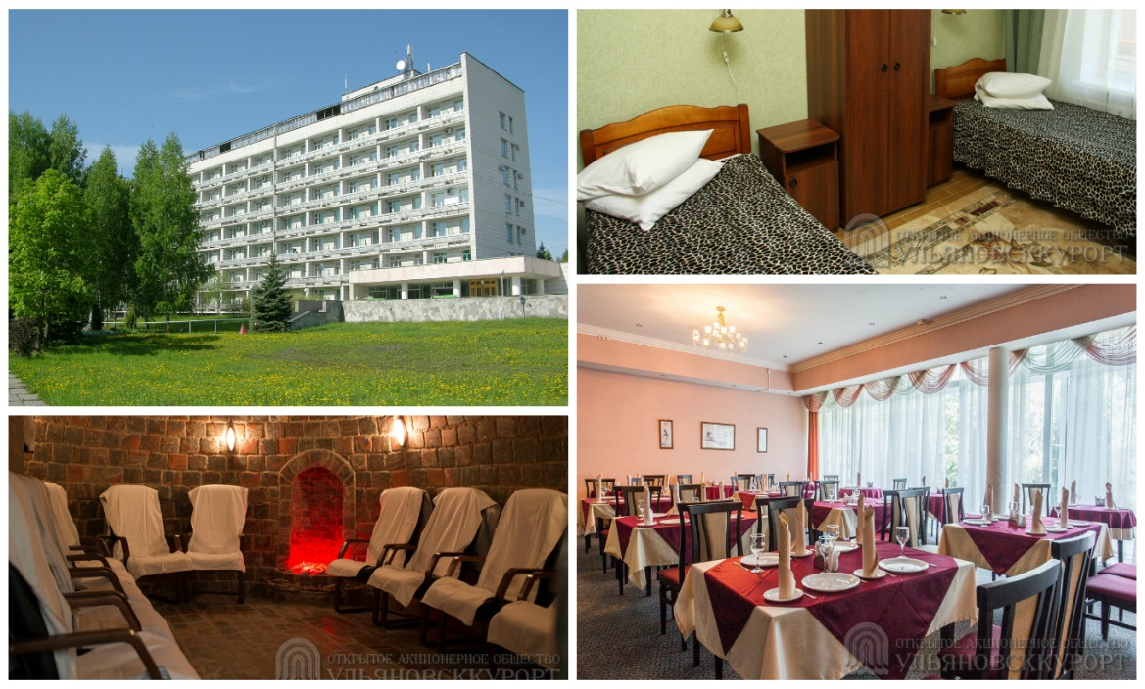
Областной союз «ФЕДЕРАЦИЯ ПРОФСОЮЗОВ УЛЬЯНОВСКОЙ ОБЛАСТИ»
Областной союз «ФЕДЕРАЦИЯ ПРОФСОЮЗОВ УЛЬЯНОВСКОЙ ОБЛАСТИ»
CАНАТОРИЙ
ИМ. В.И. ЛЕНИНА
Многопрофильный лечебный профиль
Профили лечения:
Радоновые ванны;
Бальнеотерапия;
Магнитотерапия;
Тюбаж;
Душ Шарко;
Кумысолечение;
Глинолечение;
Криокамера;
Нуга-Бест;
Гирудотерапия.
Адрес: Ульяновский район, с. Ундоры
Контакты: (84254) 6-17-64
Сайт: www.ulkurort.ru

Slide 21
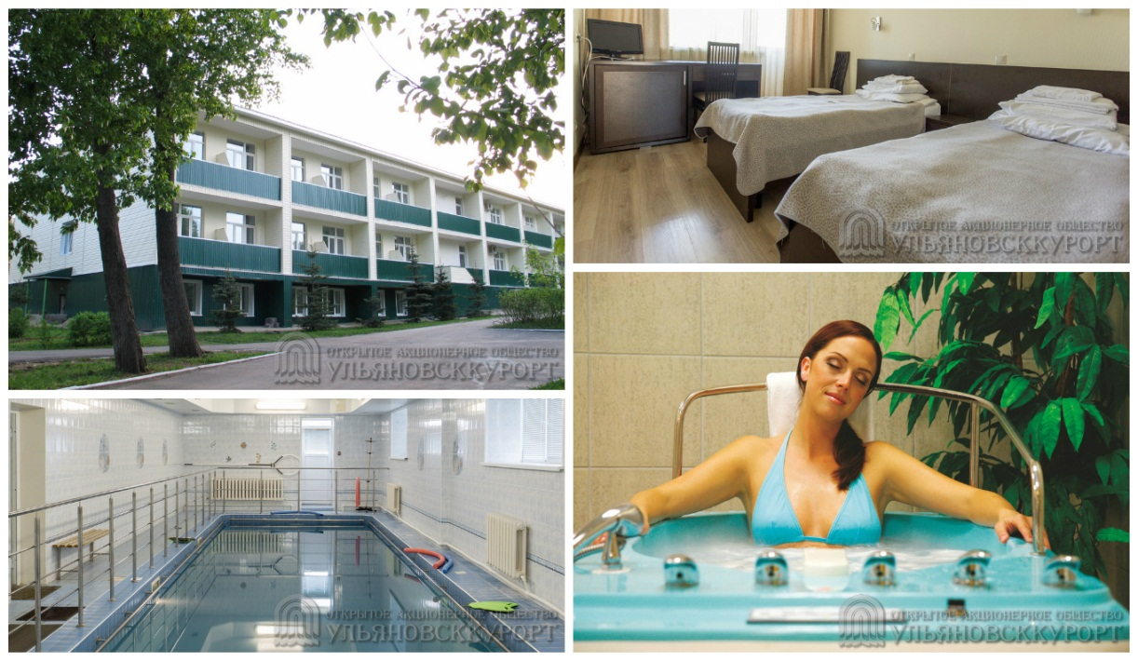
Областной союз «ФЕДЕРАЦИЯ ПРОФСОЮЗОВ УЛЬЯНОВСКОЙ ОБЛАСТИ»
Областной союз «ФЕДЕРАЦИЯ ПРОФСОЮЗОВ УЛЬЯНОВСКОЙ ОБЛАСТИ»
ДУБКИ
Многопрофильный лечебный профиль
Профили лечения:
Нарзанные ванны;
Бальнеотерапия;
Магнитотерапия;
Тюбаж;
Иглорефлексотерапия;
Терренкур;
Ручной массаж.
Адрес: Ульяновский район, с. Ундоры
Контакты: (84254) 6-12-03
Сайт: www.ulkurort.ru

Slide 22
Областной союз «ФЕДЕРАЦИЯ ПРОФСОЮЗОВ УЛЬЯНОВСКОЙ ОБЛАСТИ»
Областной союз «ФЕДЕРАЦИЯ ПРОФСОЮЗОВ УЛЬЯНОВСКОЙ ОБЛАСТИ»
ПРОГРАММА «ПРОФКУРОРТ»
ОЗДОРОВЛЕНИЕ ЧЛЕНОВ ПРОФСОЮЗОВ И ЧЛЕНОВ И ИХ СЕМЕЙ НА ТЕРРИТОРИИ РОССИИ
И ЗА РУБЕЖОМ

Slide 23
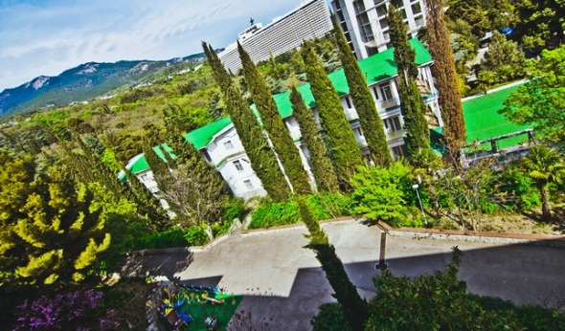
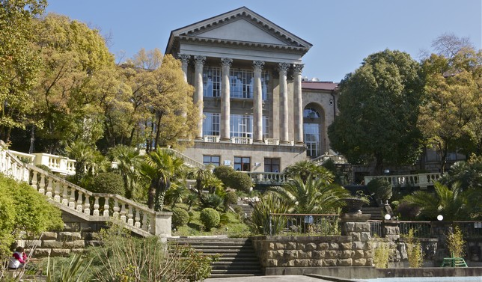
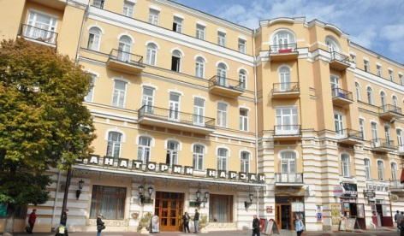
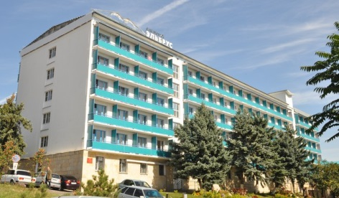
Областной союз «ФЕДЕРАЦИЯ ПРОФСОЮЗОВ УЛЬЯНОВСКОЙ ОБЛАСТИ»
Областной союз «ФЕДЕРАЦИЯ ПРОФСОЮЗОВ УЛЬЯНОВСКОЙ ОБЛАСТИ»
Алтайский край
Самарская область
Республика Мордовия
Свыше 100 санаториев России
Краснодарский край
Ставропольский край
Крым
Абхазия
Скидка
20%
Астраханская область
Ивановская область
Московская область

Slide 24
Областной союз «ФЕДЕРАЦИЯ ПРОФСОЮЗОВ УЛЬЯНОВСКОЙ ОБЛАСТИ»
Областной союз «ФЕДЕРАЦИЯ ПРОФСОЮЗОВ УЛЬЯНОВСКОЙ ОБЛАСТИ»
Процедура получения путевки
Член профсоюза
Членская организация
ОС ФПУО
Федерация профсоюзов
«Профкурорт»
Передает полный пакет документов на отдыхающего (счет, путевки)
в ОС ФПУО
Подаёт заявление на путёвку
Передаёт заявление
в ОС ФПУО
Передает реестр отдыхающих

Slide 25
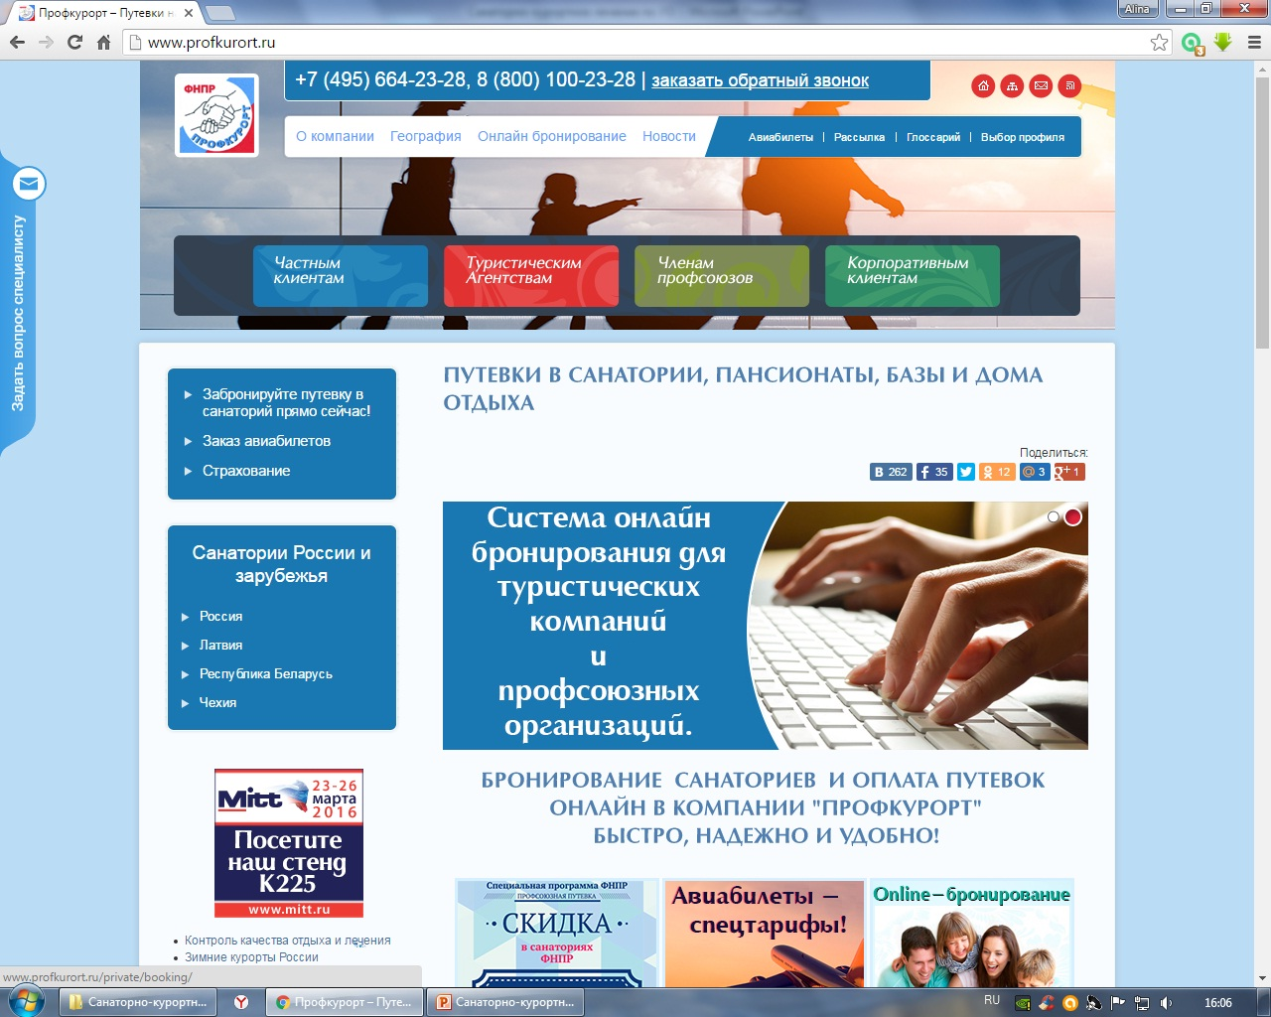
Областной союз «ФЕДЕРАЦИЯ ПРОФСОЮЗОВ УЛЬЯНОВСКОЙ ОБЛАСТИ»
Областной союз «ФЕДЕРАЦИЯ ПРОФСОЮЗОВ УЛЬЯНОВСКОЙ ОБЛАСТИ»
Сайт:
www.profkurort.ru
Раздел:
«Членам профсоюзов»

Slide 26
СПАСИБО ЗА ВНИМАНИЕ!

